Slide 1


Migrate MVC Applications to .NET Core MVC Applications
Anıl Güleroğlu
@anilguleroglu

Slide 2

Kısa Anket
.Net geliştirenler?
Ana projesi MVC üzerinde olanlar?
.Net Core’a geçmiş yada yeni projelerde kullananlar?

Slide 3

MVC’den .Net Core’a geçmeli miyiz?

Slide 4

Neden Geçmelisiniz?

Slide 5

Geçerseniz neler bekliyor?
Open Source
Cross Platform
JS Services
Razor Page
SPA Template
Cloud & MicroServices
Blazor
Performans
gRPC

Slide 6
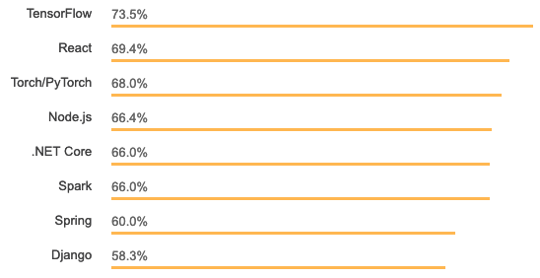
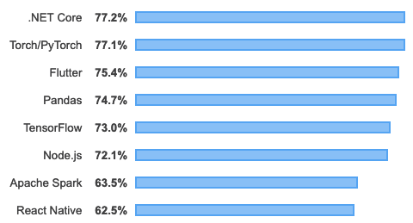

.Net Core İstatistikleri
MOST LOVED, DREADED, AND WANTED OTHER FRAMEWORKS, LIBRARIES, AND TOOLS
2018
2019

Slide 7

Geçerken başınıza neler gelebilir?

Slide 8
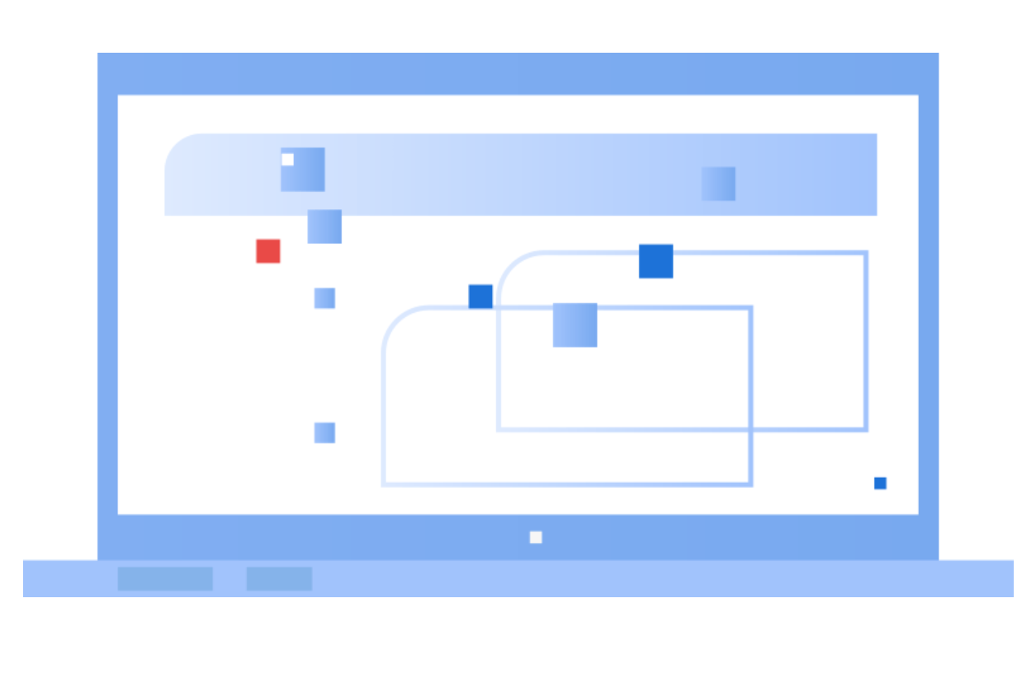
Client Side

Slide 9
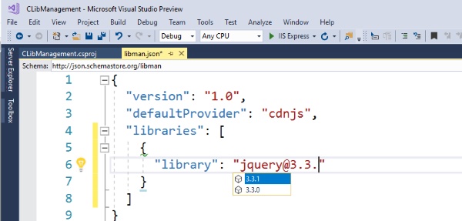
Client Side
libman

Slide 10
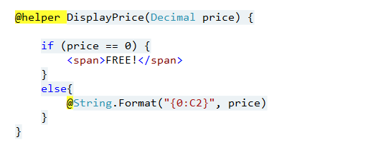
Client Side
@helper

Slide 11
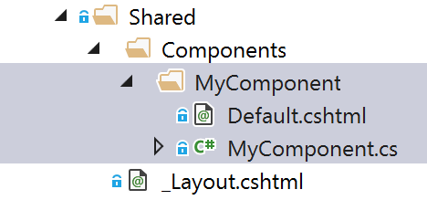
Client Side
ChildAction
ViewComponent

Slide 12
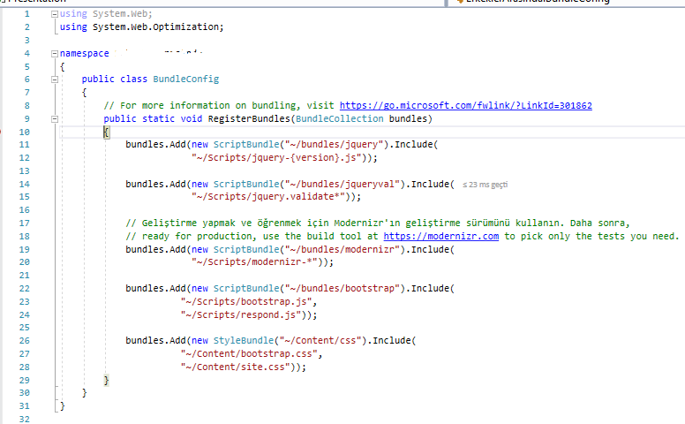
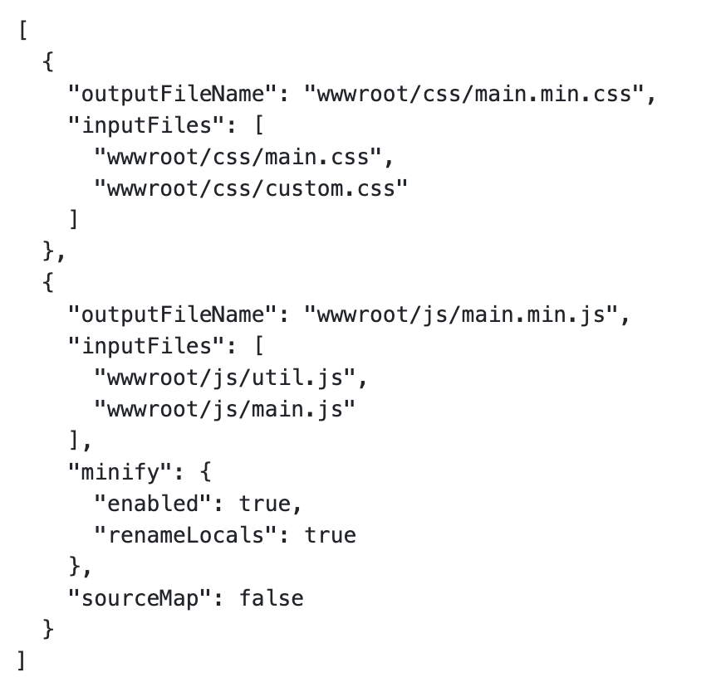
Client Side
Bundle
Pre Build Bundle

Slide 13
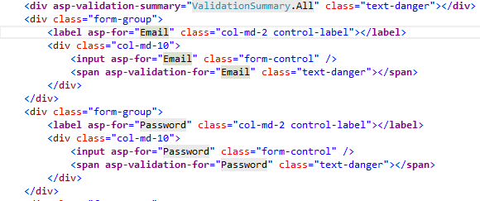
Client Side
TagHelper

Slide 14
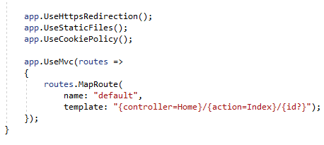
Client Side
wwwroot, static files

Slide 15

Server Side

Slide 16
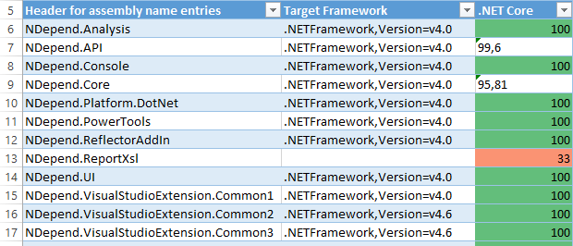
Server Side
Paket Uyuşmazlıkları
nugette 50K+ .net core paketi var.
*.NET Portability Analyzer

Slide 17
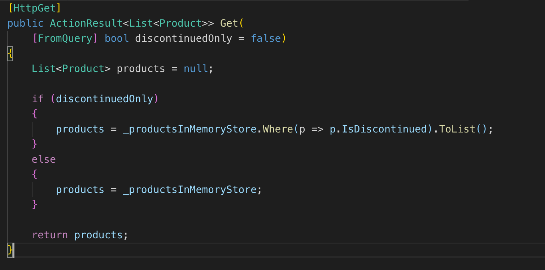
Server Side
WebApi ile MVC’nin tek yazım şeklinde birleştirilmesi.

Slide 18
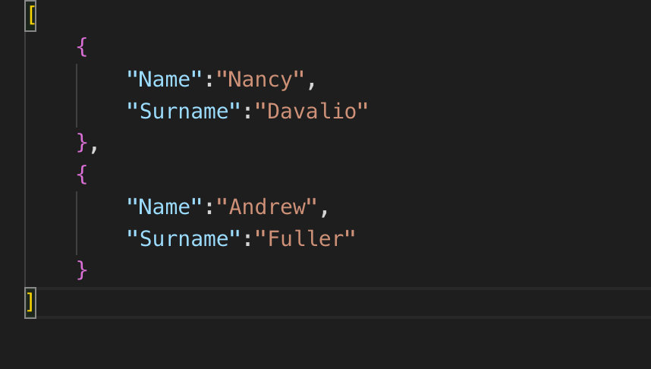
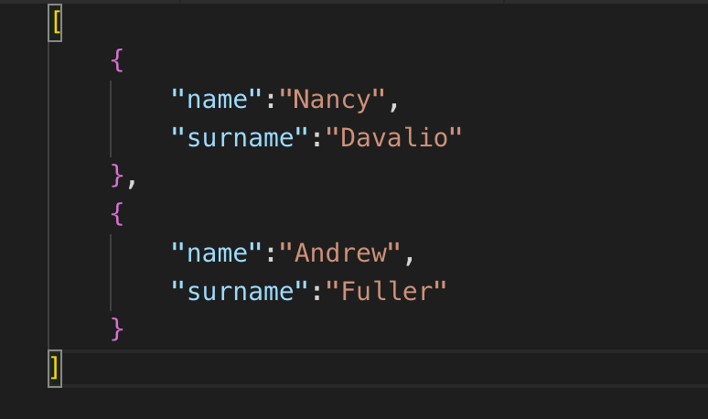
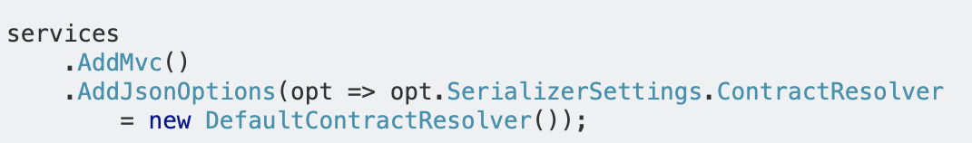
Server Side
JsonResult PascalCase
camelCase

Slide 19
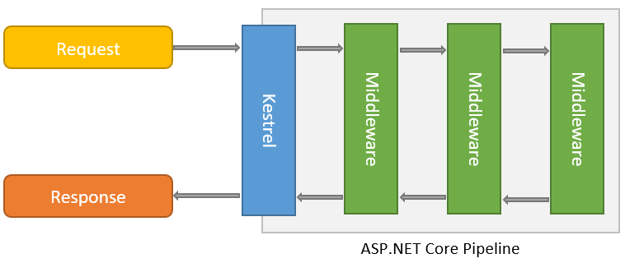
Server Side
HttpHandler & HttpModule
Middleware & Http Request Pipeline

Slide 20
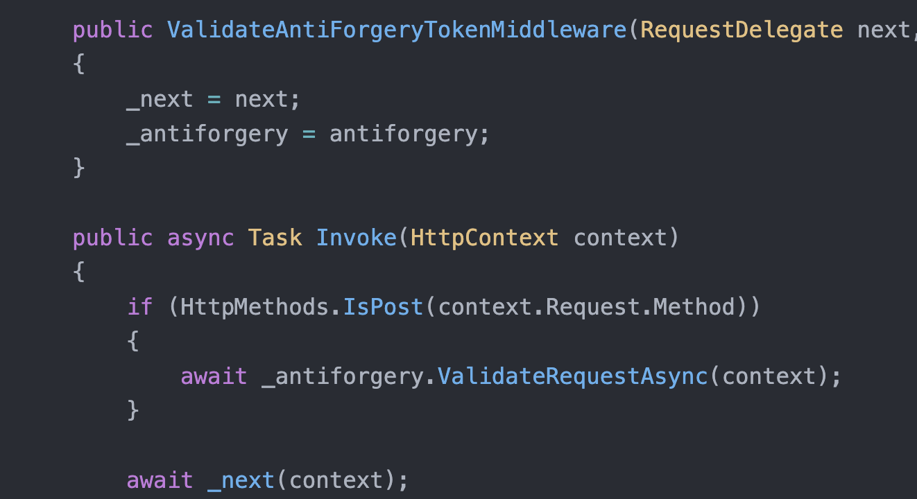
Server Side
Security & AntiForgeryToken

Slide 21
Server Side
EF.Core
Gidenler
Gelenler
EDMX
DB First
Object Context API
Interceptor
Many-to-many
SP mapping
...
Batch insert, update, delete
Relationship config
Alternate keys
DataFilter
Pooling
In-memory
...

Slide 22
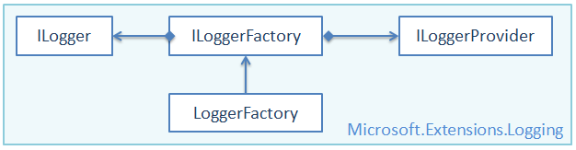
Server Side
Logging

Slide 23

Development & Debugging & Publishing

Slide 24
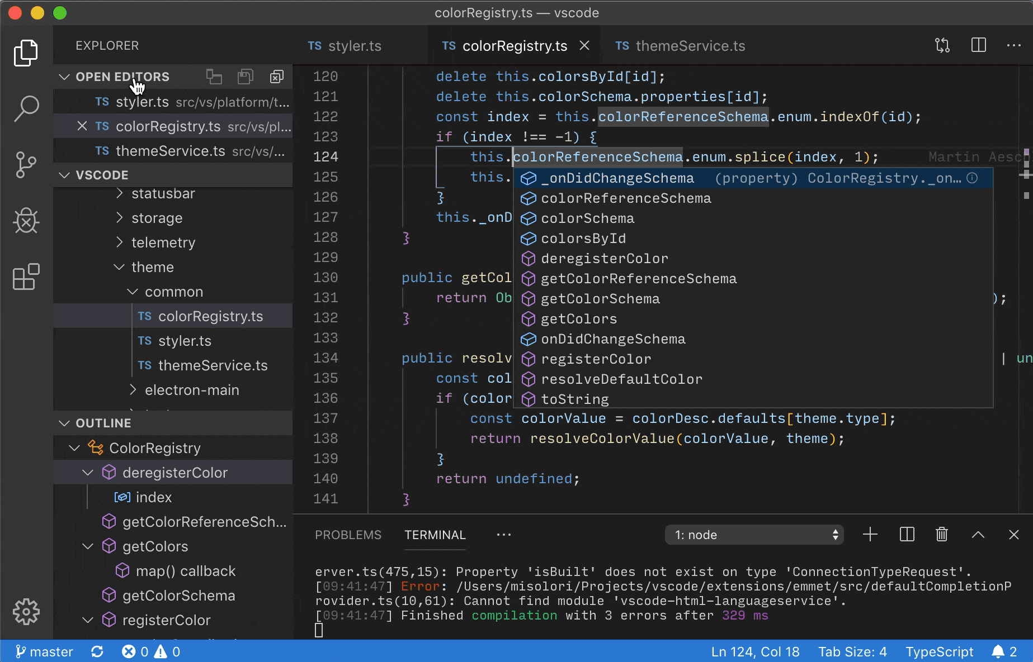

Development & Debugging & Publishing
VSCode

Slide 25
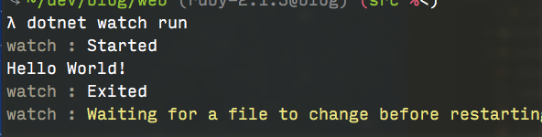

Development & Debugging & Publishing
Dotnet watch run

Slide 26
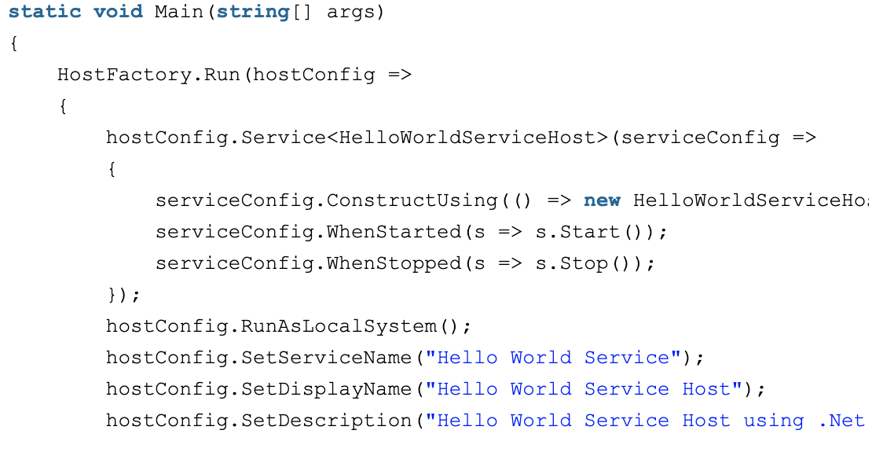
Development & Debugging & Publishing
Self host ve Run as Windows Service

Slide 27
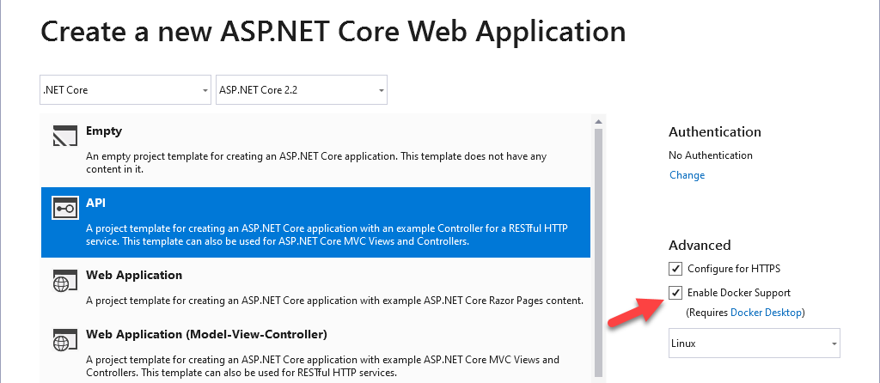
Development & Debugging & Publishing
Docker

Slide 28

Tips & Tricks
Microsoft.AspNet.All
Dependecy Injection
Caching
Exception
Identity ve Security Policy
Controller Klasörleri
[FromBody], [FromQuery]
HealthCheck
Globalization and Localization

Slide 29

Geçmeli misiniz?

Slide 30

Geçiş Örnekleri
Mevcut ASP.NET MVC Projesi
MVC 3
Yaklaşık 1500 saatlik çalışma ile geliştirilmiş
13 Controller, 55 View, 1 yoğun data yükleyen ekran
ASP.NET Core 1.1 geçerken,
Tamamen .NET Core’a geçirildi
Identity kısmı da komple geçirildi
140 saatlik bir efor sürdü.
Sonuçlar
Uygulama genelinde %61’lik bir performans artış oldu.
Bazı data sorguları 500 kat hızlandı.
ASP.NET Core 2.0’ye geçerken
4 saat sürmesi tahmin edildi.
12 saat sürdü.
Uygylama genelinde %15’lik performans artışı sağlandı.

Slide 31

Anıl Güleroğlu
@anilguleroglu

